Slide 1
স্বাগতম আজকের মাল্টিমিডিয়া ক্লাসে

Slide 2
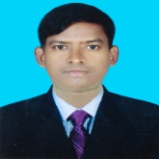
শিক্ষক পরিচিতিঃ
বিপ্লব বাস্কি
সহকারী শিক্ষক (খ্রিষ্টান ধর্ম)
চব্বিশনগর উচ্চ বিদ্যালয় ও কলেজ
গোদাগাড়ী, রাজশাহী ।
Email- baski4087@gmail.com

Slide 3
পাঠ পরিচিতিঃ
বিষয়ঃ খ্রিষ্টান ধর্ম ও নৈতিক শিক্ষা
শ্রেণীঃ নবম ও দশম
অধ্যায়ঃ দ্বিতীয়ঃ স্বাধীনতা ও আমি

Slide 4
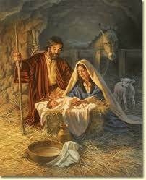
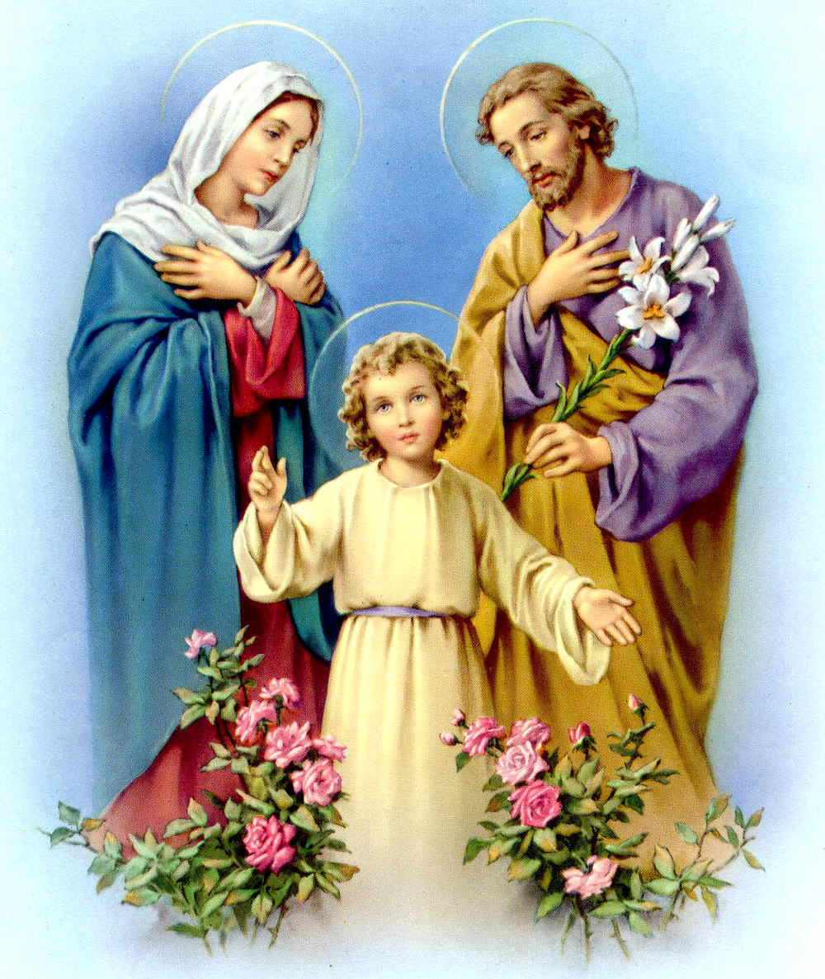
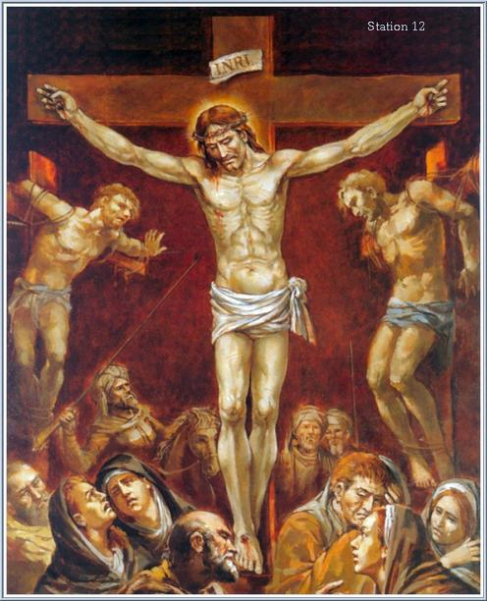
চিত্রগুলি লক্ষ্য কর

Slide 5
পাঠের শিরোনামঃ
খ্রিষ্টের আত্মদান ।

Slide 6
শিখনফলঃ
এই পাঠশেষে শিক্ষার্থীরা-
১। যিশুর জন্মের কাহিনী লিখতে পারবে।
২। মন্দিরে যিশুর হারিয়ে যাওয়ার ঘটনা বর্ননা করতে পারবে।
৩। যিশুর বিচার সম্পর্কে ব্যাখ্যা করতে পারবে।
৪। যিশুর মৃত্যু ও পুনরুত্থান বিশ্লেষণ করতে পারবে।

Slide 7
১। খ্রিস্ট কে ?
২। তিনি কোথায় জন্ম গ্রহন করেন ?
১। তাকে কে পাঠিয়েছেন ?
১। কেন পাঠিয়েছেন ?
১। তিনি আমাদের কি করলেন ?

Slide 8
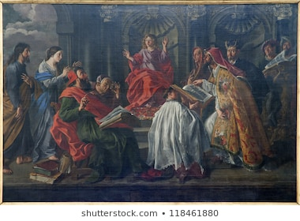
মন্দিরে “পিতার কাজে” বালক যীশু

Slide 9
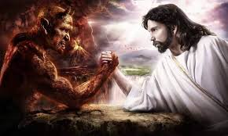
শয়তান দ্বারা প্রলোভিত হওয়া

Slide 10
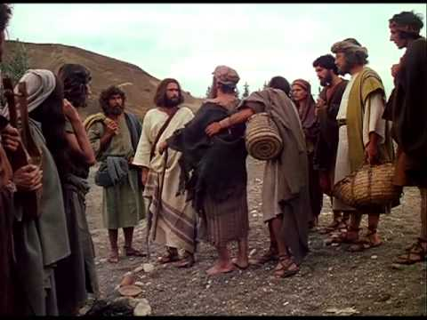
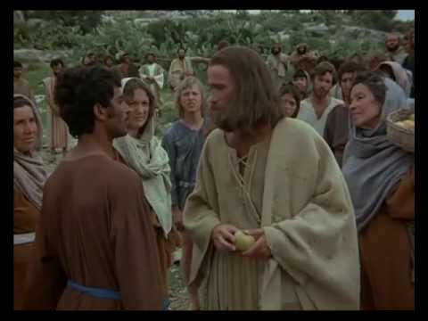
যিশুর প্রকাশ্যে কর্মজীবন

Slide 11
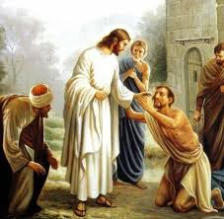
সেবার আদর্শ প্রতিষ্ঠা করা

Slide 12
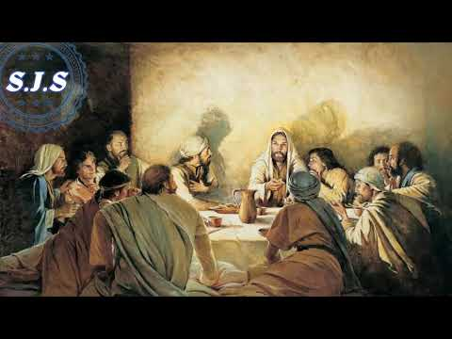
শেষ ভোজের সময় নিজেকে খাদ্য ও পানীয় রুপে দান

Slide 13
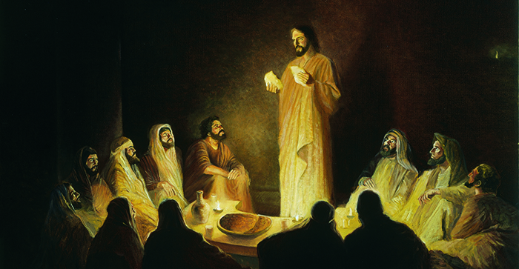
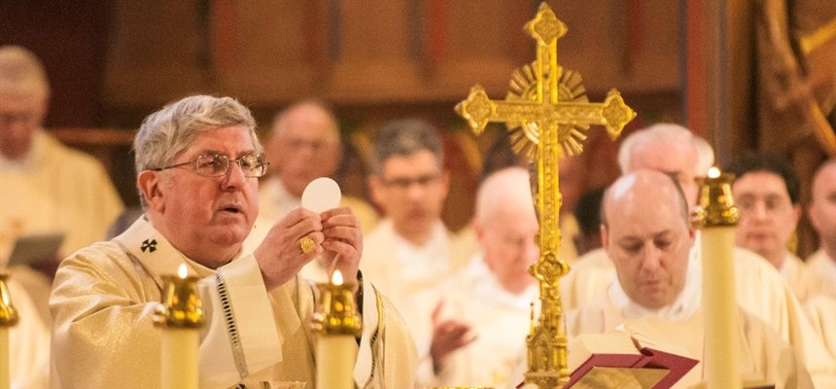
সাক্রামেন্ত প্রতিষ্ঠা

Slide 14
একক কাজঃ
যিশুর জন্মের কাহিনী লিখ ।

Slide 15
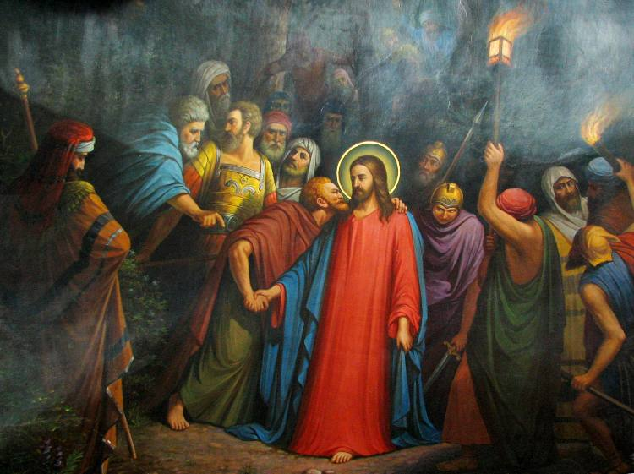
যিহুদার বিশ্বাসঘাতক চুম্বন

Slide 16
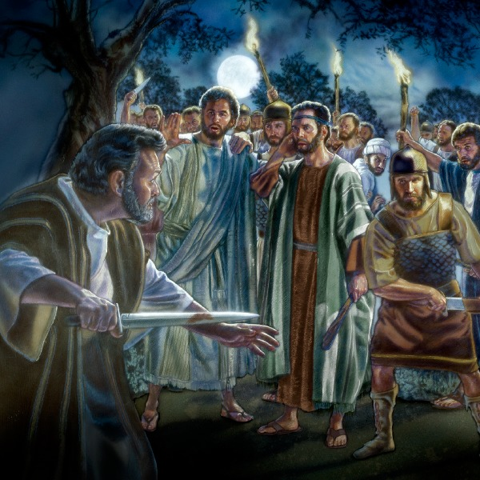
কর্ণ কর্তন

Slide 17
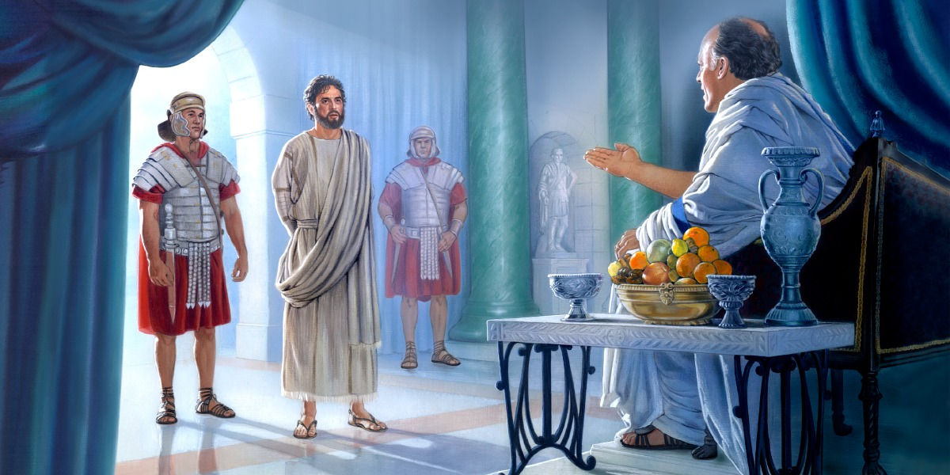
পিলাতের বাড়িতে বিচারে দণ্ডিত হওয়া।

Slide 18
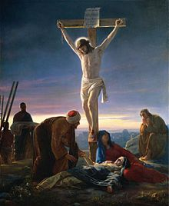
ক্রূশীয় মৃত্যুবরণ ।

Slide 19
জোড়ায় কাজঃ
মন্দিরে যিশুর হারিয়ে যাওয়ার ঘটনা বর্ননা কর।

Slide 20
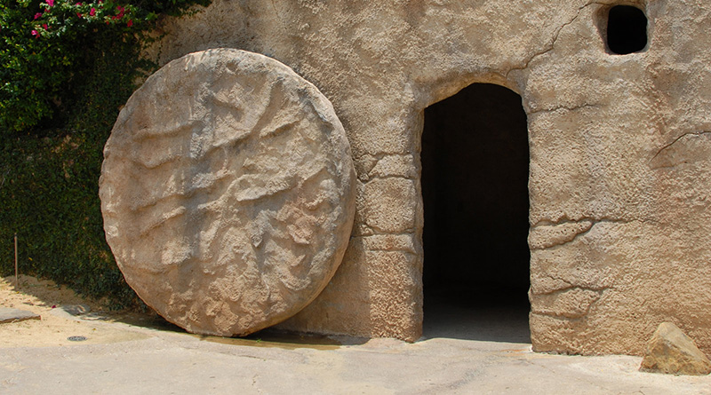
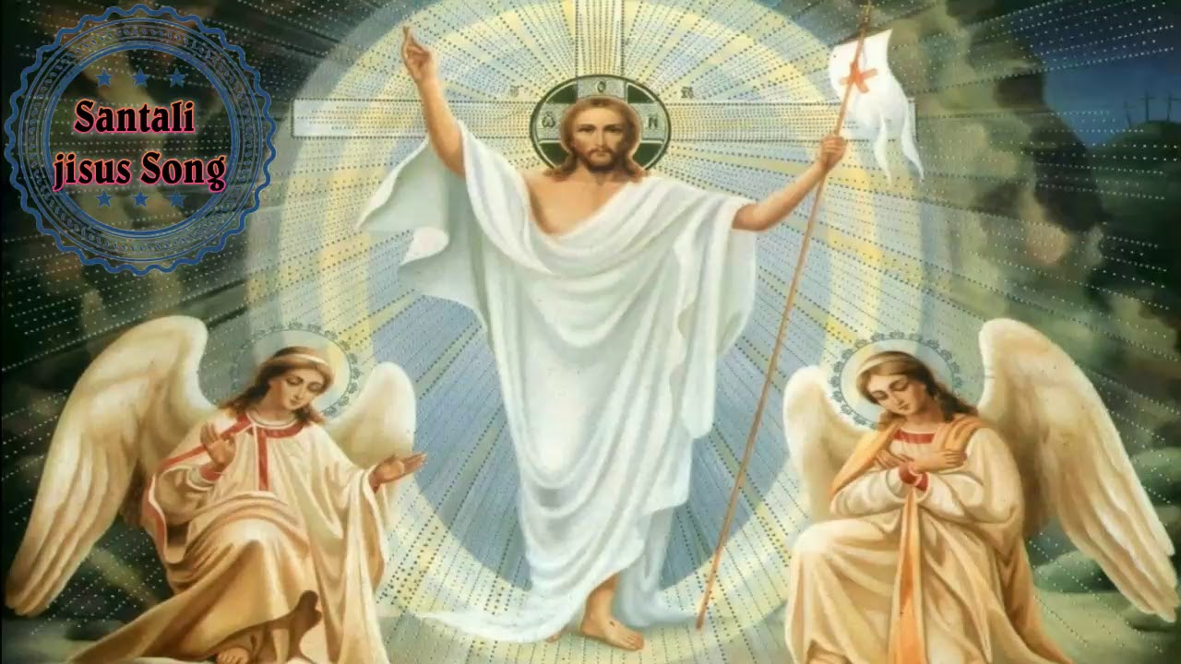

Slide 21
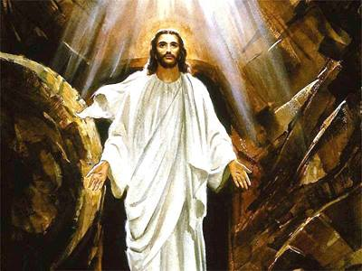
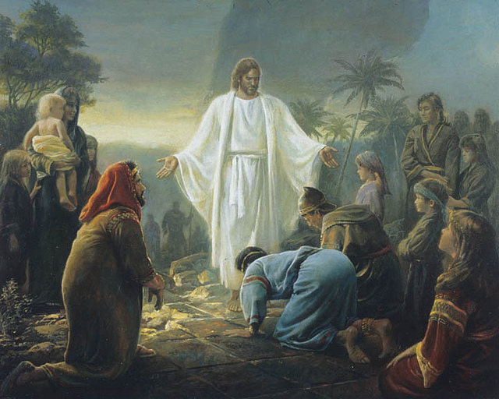

Slide 22
দলীয় কাজঃ
খ্রিস্টের আত্নদান কীভাবে তোমার আত্নদানকে অনুপ্রানিত করে তা দলে আলোচনা করে লিখে উপস্থাপন কর।

Slide 23
মূল্যায়ন
যীশু কত সাল আগে জন্ম গ্রহন করেন?
কোন রাজার শাসন এর সময় যিশুর জন্ম হয়।
মন্দিরে একজন লোক যীশু কে দেখার জন্য ছিলেন তার নাম কি।
যিশুর জন্মের প্রথম সংবাদ কারা পেয়েছিলো।
যোসেফ এবং মরিয়ম কোন পর্ব পালন করার জন্য যেরুসালেম গিয়েছিলেন।
হারিয়ে যাওয়ার পর ফিরে পেয়ে যীশু তার বাবা মা কে কি বলেছিলেন ।

Slide 24
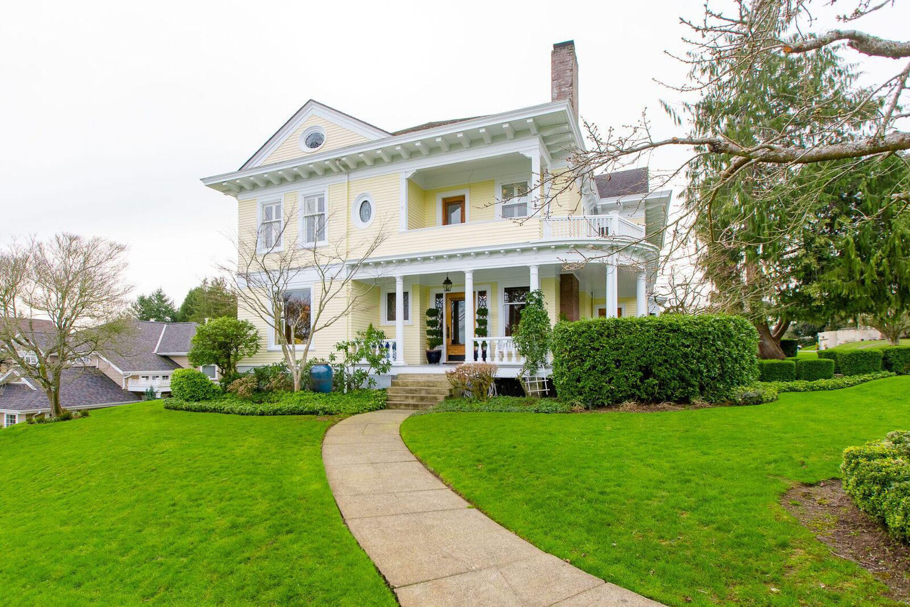
বাড়ির কাজঃ
খ্রিস্টের আত্মদান কি তোমার আত্মদান কে অনুপ্রানিত করে, ব্যাখ্যা কর।

Slide 25
সবাইকে ধন্যবাদ
আগামী ক্লাসে আবার দেখা হবে।

